Slide 1
分治入门
——简单粗暴的二分、三分
By zzzzzzzzn

Slide 2
题目引入
亮仔终于从高中升入了大学。他发现大学里的小姐姐都好漂亮，其中，有n个小姐姐让他十分心动。他将这n个小姐姐的编号按从小到大的顺序记在了小本本上（小姐姐的编号可能不是连续的，毕竟不是每一个小姐姐都能让亮仔动心）。
亮仔每天会通过一些玄学计算获得一个编号x，他认为在这天编号x的小姐姐是和他有缘的。但是由于喜欢的小姐姐太多而且记性不好，亮仔无法判断这个小姐姐是否是令自己心动的。所以，他想寻求你的帮助。
他认为你是一个值得信赖的人，所以会把小本本借给你，之后m天，他会每天问你编号x，你需要告诉他这个小姐姐是否是他心动的。

Slide 3
题目引入
给你一个长度为n的有序数组，有m次询问，每次询问一个数x是否在数组中出现过。
n<=1000,m<=1000,a[i]<=1e6.
O(n*m) S(n) 对于每次询问遍历整个数组查找
n<=1e6 m<=1e6 a[i]<=1e6
O(n+m) S(1e6) 用f数组记录一个数是否在a中出现过
f[i]==1代表i在a数组中出现过，f[i]==0代表i在a数组中没有出现过。
int f[1000010]={0}; f[a[i]]=1;
n<=1e6,m<=1e6,a[i]<=1e9.

Slide 4
二分查找
假设我们现在有一个数组a：{1,3,4,6,8,9,12,13,15,19}，需要查找的数为6
首先我们先定义查找的范围 l=1，r=10 (也就是数组的下标+1，可以理解为第i个数)
然后我们定义 mid=(l+r)/2=(1+10)/2=5
查询 a[5]，发现a[5]=8>6，因为数组是递增的，可知第5到第10个数都大于等于8，6肯定不会在其中。所以修改查找的范围 r=4

Slide 5
二分查找
数组a：{1,3,4,6,8,9,12,13,15,19}，需要查找的数为6
更新 mid=(l+r)/2=(1+4)/2=2
查询a[2],发现a[2]=3<6,同理，修改 l=3;
mid=(l+r)/2=(3+5)/2=4
a[4]=6 查找成功
查找的数不存在：当l==r时进行判断，若a[mid]不为我们要找的数，则不存在

Slide 6
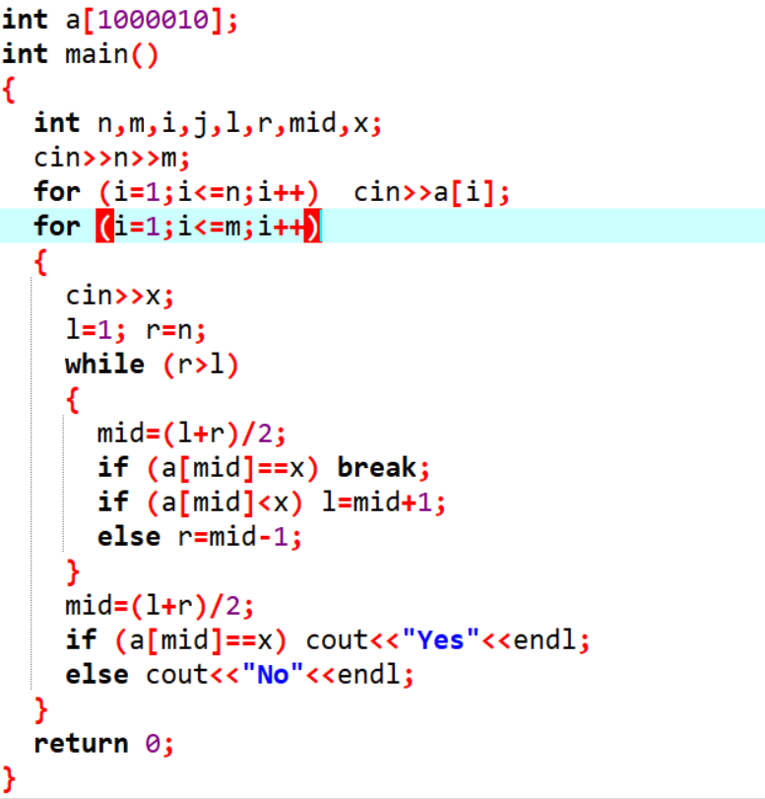
代码
l=1; r=n;
while (r>l)
{
mid=(l+r)/2;
if (a[mid]==x) break;
if (a[mid]<x) l=mid+1;
else r=mid-1;
}
mid=(l+r)/2;
if (a[mid]==x)
cout<<"Yes"<<endl;
else cout<<"No"<<endl;

Slide 7
题目引入
给你一个长度为n的有序数组，有m次询问，每次询问一个数x是否在数组中出现过。
n<=1e6,m<=1e6,a[i]<=1e9.
对于每次查询，使用二分查询法查找数组中是否出现过x。
O(m*log n) S(n)

Slide 8
二分答案
有函数：
f(x) = x^5 - 15 * x^4+ 85 * x^3- 225 * x^2+ 274 * x - 121
已知 f(1.5) > 0 , f(2.4) < 0 且方程 f(x) = 0 在区间 [1.5,2.4] 有且只有一个根，请用二分法求出该根
l=1.5 r=2.4
if f(mid)<0 r=mid;
if f(mid)>0 l=mid;
r-l<=1e-6

Slide 9
二分答案 进阶
有n段长度分别为Li的电缆，要求把它们分割成K条长度为X的电缆，电缆不能重新接到一起，问X的最大值为多少。
正向思维过于复杂，不如反过来考虑。
如果我已经知道要分割的长度x，那么可以割几条长度为x的电缆出来呢？
l=1 r=max(Li)
设f(x)为能够割出的长度为x的电缆数量
if （f(mid)<k）r=mid-1
if (f(mid)>=k) l=mid;

Slide 10
二分答案 进阶++
农夫有n间牛棚，c头牛，n>=c，牛棚沿直线排列。给出每个牛棚所在位置。要将c头牛放到n间牛棚中，牛很狂暴，农夫的目的是让相邻牛之间的距离尽可能远，每种安放方案都有一个相邻牛棚之间的最小值，求这种最小值的最大是多少?
首先将牛棚的位置排序，因为所求的解为相邻牛棚间的最小值，所以所求结果肯定在0到最后一个牛棚和第一个牛棚之间的距离差的范围内，即（0，a[n]-a[1]）。对此区间进行二分求解

Slide 11
二分答案 进阶++
一条长l的河中，有n个垫脚石，现在给出它们距离起始点的距离，要求移除其中的m块，使得间距最小的两块石头之间的距离最大。
二分最终的答案，对于每个mid，计算为了达到当前答案需要移除的石头块数f(x)。
if (f(mid)>m) r=mid-1;
if (f(mid)<=m) l=mid;

Slide 12
lower_bound(first,last,value)
lower_bound()返回一个 iterator 它指向在[first,last)标记的有序序列中可以插入value，而不会破坏容器顺序的第一个位置，而这个位置标记了一个不小于value 的值。该函数为C++ STL内的函数。
如果没找到，返回 last 值

Slide 13
upper_bound(first,last,value)
lower_bound()返回一个 iterator 它指向在[first,last)标记的有序序列中可以插入value，而不会破坏容器顺序的最后一个位置，而这个位置标记了一个大于value 的值。该函数为C++ STL内的函数。
0
如果没找到，返回 last 值

Slide 14
三分法
适用于凸性函数或凹性函数

Slide 15
凸性序列/凹性序列
以凸性序列为例，通俗的讲就是序列左边不严格递增，而过了最高点后不严格递减。
凹性图像同理

Slide 16
当我们想要求出这种序列的最值时，可以使用三分法。
区间左端点为l,右端点为r
midl=(l+r)/2
midr=(midl+r)/2
比较a[midl]和a[midr]的值
如果a[midl]大，则最大值在左区间，将r值更新为midr
反之，将l更新为midl，直到找到最大值。
midl midr
l r

Slide 17
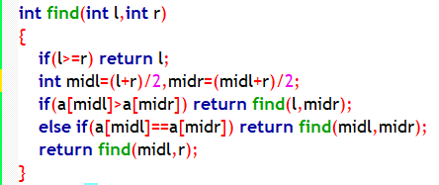
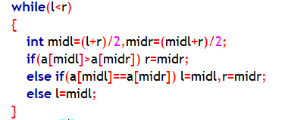
递归
循环

Slide 18
三分例题
有方程：
F(x) = 6 * x^7+8*x^6+7*x^3+5*x^2-a*x (0 <= x <=100) (a为常数)
找出x在0~100之间时的方程最小值,答案保留四位有效数字。
求个导发现原函数先减后增
之后就直接三分求解即可

Slide 19
有n个二次函数f[i]，给出每个函数方程的系数a[i],b[i],c[i]，保证a[i]>=0，n<=10000
定义F(x)=max(f[i](x))
求F(x)在[0,1000]内的最小值
由于a[i]>=0，函数都是开口向上，所以对于区间内的这些二次函数的最大值构成的这个函数F(x)也是开口向上的
我们要找它的最小值，可以用三分解决。

Slide 20
STL
标准模板库

Slide 21
vector 动态数组
#include<vector>
vector<int>v //创建一个类型为int的动态数组
push_back(const T& x) //向数组尾部插入元素
insert(iterator it,const T& x) //向量中迭代器指向元素前增加一个元素x
erase(iterator it) //删除向量中迭代器指向元素
clear() //清空向量中所有元素
size() //返回向量中元素的个数
vector重载了[ ]，可以和普通数组一样访问元素

Slide 22
set 集合
#include<set>
begin() //返回指向第一个元素的迭代器
clear() //清除所有元素
count() //返回某个值元素的个数
empty() //如果集合为空，返回true
end() //返回指向最后一个元素的迭代器
erase() //删除集合中的元素
size() //集合中元素的数目

Slide 23
题目引入(没错又是我)
给你一个长度为n的有序数组，有m次询问，每次询问一个数x是否在数组中出现过。
n<=1e6,m<=1e6,a[i]<=1e9.
s.insert(a[i]);
if (s.count(x)) cout<<”YES”<<endl;
else cout<<”NO”<<endl;
O(m*log n) S(n)

Slide 24
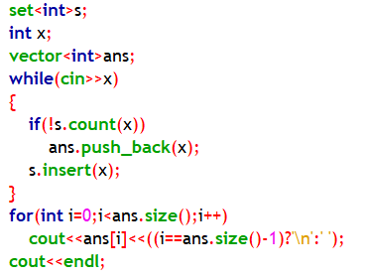
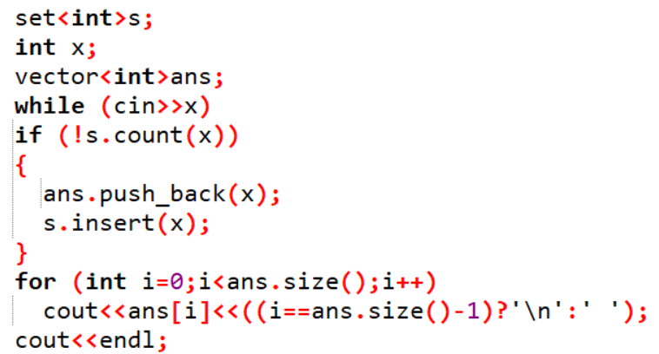
例题
给出一串整型数，数据个数未知。去掉其中重复的值，并按第一次出现的顺序输出。
两者输出答案相同

Slide 25
Thank You

